Slide 1
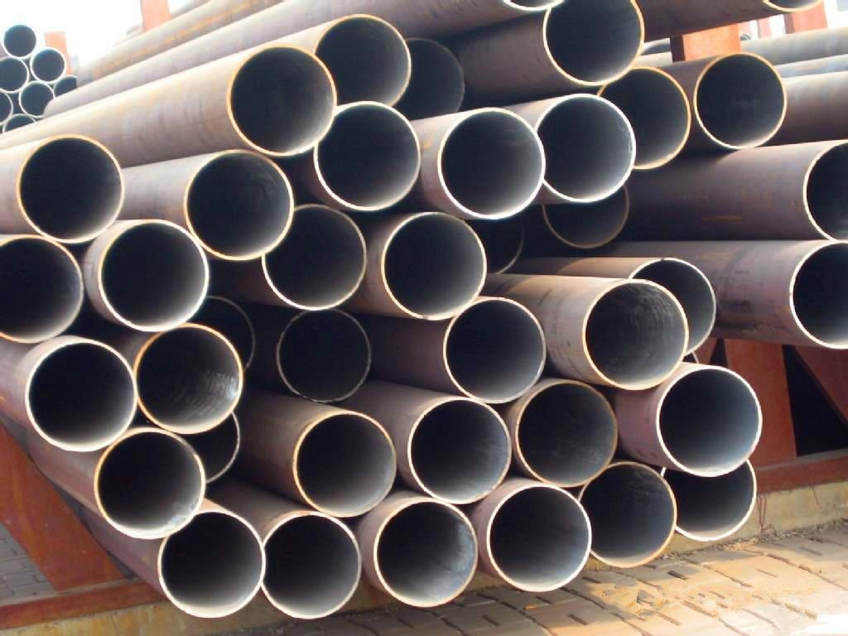

T U B E S

Slide 2
The video task
https://www.youtube.com/watch?v=JDMln5vitgE
4/1 Watch the video and answer the true/ false questions:
Pipes are used in constructing buildings T/F
The edges are joined by special glues T/F
The pipes are quality tested T/F
The pipes are always round, never any other shape
T/F

Slide 3
Answers
Pipes are used in constructing buildings T
The edges are joined by special glues F
The pipes are quality tested T
The pipes are always round, never any other shape F

Slide 4

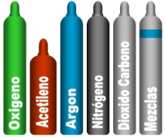
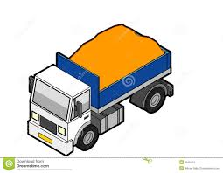
The text
4/2 Read and listen to the text.
4/3 Match the material solution to the pictures:
a) gas b) loose c) liquid

Slide 5


Answers
a) gas b) loose c) liquid

Slide 6
4/4 Choose the correct terms
Tube* cast iron* pipelines* liquids* concrete* adapting pipes* pipe connectors* valves* deaerators
jedno ze čtyř skupenství.
dlouhý, dutý předmět používaný
systém propojených
slitina železa o vyšším obsahu
je směs cementu, vody, písku a štěrku
součásti používané v potrubních systémech ke spojení trubek
přizpůsobení rozměrů trubek nebo tvarů,
blokuje nebo reguluje průtok
zařízení pro odstranění vzduchu z potrubí

Slide 7
Answers
jedno ze čtyř skupenství liquids
dlouhý, dutý předmět používaný Tube
systém propojených pipelines
slitina železa o vyšším obsahu cast iron
je směs cementu, vody, písku a štěrku concrete
součásti používané v potrubních pipe connectors
přizpůsobení rozměrů trubek adapting pipelines
blokuje nebo reguluje průtok valves
zařízení pro odstranění vzduchu deaerators

Slide 8
4/5 Choose the correc terms
Tube* cast iron* pipelines* liquids* concrete* adapting pipes* pipe connectors* valves* deaerators*
used for the removal of
a long, hollow object that
one of the four fundamental states
an alloy of iron and carbon of more
a line of connected pipes
fittings used in pipe plumbing
different sizes or shapes
a mix of cement, water, sand, and gravel
block or control the flow of liquid

Slide 9
Answers
used for the removal of deaerators
a long, hollow object that tube
one of the four fundamental states liquids
an alloy of iron and carbon of more cast iron
a line of connected pipes pipelines
fittings used in pipe plumbing pipe connectors
different sizes or shapes adapting pipes
a mix of cement, water, sand, and gravel concrete
block or control the flow of liquid valves

Slide 10
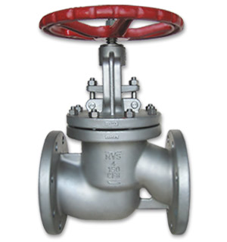
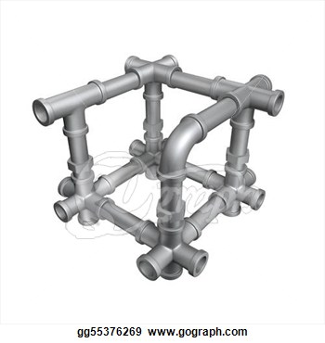
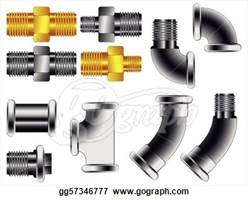
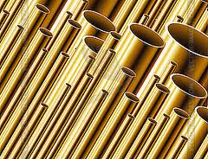
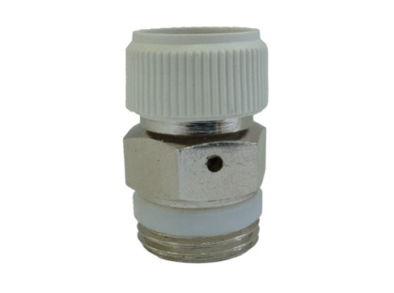
4/6 Name the pictures
a)......... b)....... c)......
d)....... e)..........

Slide 11
Answers
adapting pipe partings
pipe connectors
valve
deaerator
pipes

Slide 12
4/7 Work out the dictionary
Work out a dictionary for each bold expression in this unit.
Put it into alphabetical order
Find phonetic transcription
Write it into your text book

